Slide 1
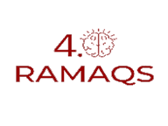
VISION.AI
L'excellence qualité augmentée par l'intelligence artificielle
Ramaqs Consulting Your dreams, our challenge

Slide 2
Sommaire
Votre besoin
Notre solution
Fonctionnalités
VISION.AI
Bénéfices
Nos Modules
Notre accompagnement
Références

Slide 3
Votre besoin
Dans un contexte industriel exigeant, les entreprises font face à des défis majeurs :
Besoin de qualité 100%
Coûts de contrôle élevés
Manque de traçabilité
Variabilité humaine
Les défis du secteur industriel

Slide 4
Notre solution
VISION.AI
Une plateforme intelligente qui automatise le contrôle qualité grâce à la vision par ordinateur et l'IA
Une technologie de pointe qui combine :
Caméras haute résolution
Intelligence artificielle avancée
Deep learning
Analyse en temps réel

Slide 5
Fonctionnalités
Fonctionnalités principales
Capacités d’inspection
Détection de défauts
Rayures
Fissures
Déformations
Taches
Manques
Défauts de surface
Inspection automatisée
Détection des défauts
Classification automatique
Mesures dimensionnelles
Vérification d'assemblage
Intelligence artificielle
Apprentissage continu
Auto-adaptation
Détection d'anomalies
Classification multi-critères
Analyse temps réel
Traitement instantané
Alertes en direct
Statistiques process
Traçabilité totale
Gestion des données
Stockage sécurisé
Historique complet
Analyse des tendances
Reporting automatique
Contrôle dimensionnel
Mesures précises
Tolérances
Géométrie
Alignement
Vérification d'assemblage
Présence composants
Position correcte
Connexions
Étiquetage

Slide 6
Bénéfices
Qualité de production
Détection à 99,9%
Zéro défaut client
Traçabilité totale
Documentation automatique
Productivité
Contrôle 24/7
Temps de cycle réduit
Moins d'arrêts
ROI rapide
Performance Opérationnel
Installation facile
Formation minimale
Maintenance prédictive
Support expert

Slide 7
Nos Modules
Module Base
Inspection standard
IA pré-entraînée
Interface basique
Rapports simples
Module Pro
Multi-inspections
IA personnalisée
Interface avancée
Analytics détaillés
Module Enterprise
Solution sur mesure
IA spécialisée
Intégration totale
Support dédié
TRésultats garantis
99,9% de détection
-80% de coûts qualité
ROI < 12 mois
24/7 disponibilité
Applications sectorielles
Automobile
Électronique
Agroalimentaire
Pharmaceutique
Cosmétique
Packaging
Innovation continue
IA auto-apprenante
Nouvelles caméras
Algorithmes optimisés
Intégration IoT

Slide 8
Notre accompagnement
Processus d'implémentation
Analyse des besoins
Audit qualité
Définition critères
Étude faisabilité
ROI prévisionnel
Installation système
Setup hardware
Calibration
Paramétrage IA
Tests validation
Formation et support
Formation opérateurs
Formation maintenance
Support technique
Optimisation continue
Module Base, Module Pro, Module Enterprise
Installation
Étude préalable
Installation physique
Paramétrage
Formation initiale
Support continu
Maintenance préventive
Support technique
Mises à jour IA
Optimisation continue
Engagement qualité
Garantie performance
Support réactif
Documentation complète
Conformité normes

Slide 9
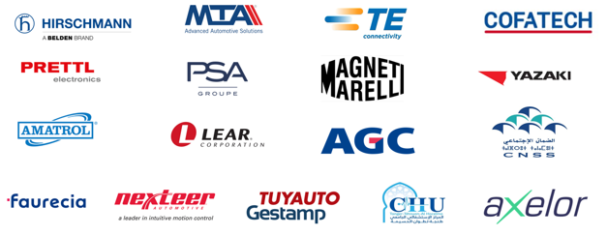
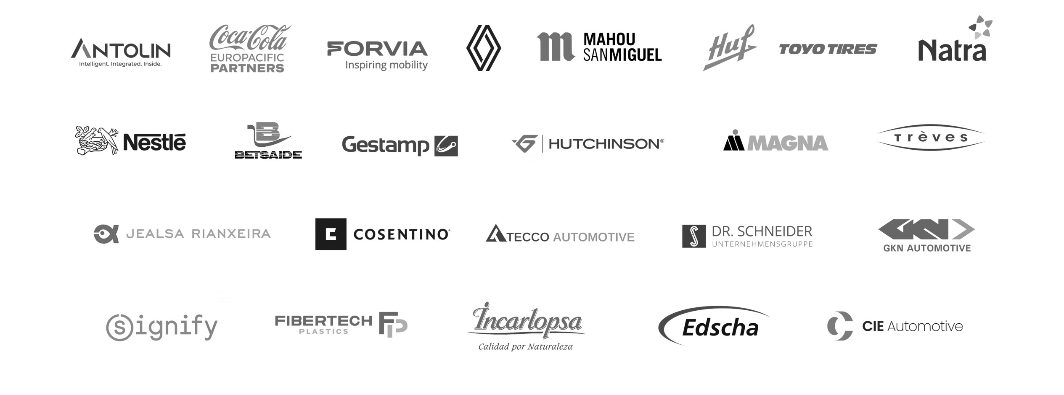
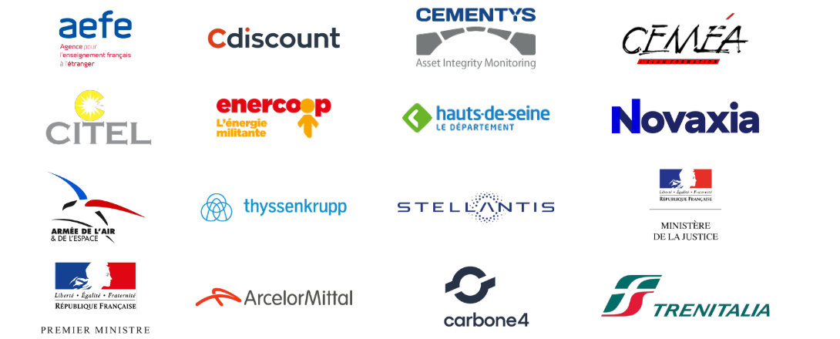
Références
Il nous font confiance

Slide 10
Contact
Révolutionner votre contrôle qualité.
+212 660 737405
contact@ramaqs.com
www.ramaqs.com
Découvrez comment VISION.AI peut transformer votre contrôle qualité :
Démonstration live
POC sur site
Étude personnalisée
Déploiement progressif
Contactez nos experts pour une démonstration et découvrez comment révolutionner votre contrôle qualité avec VISION.AI.

